Slide 1
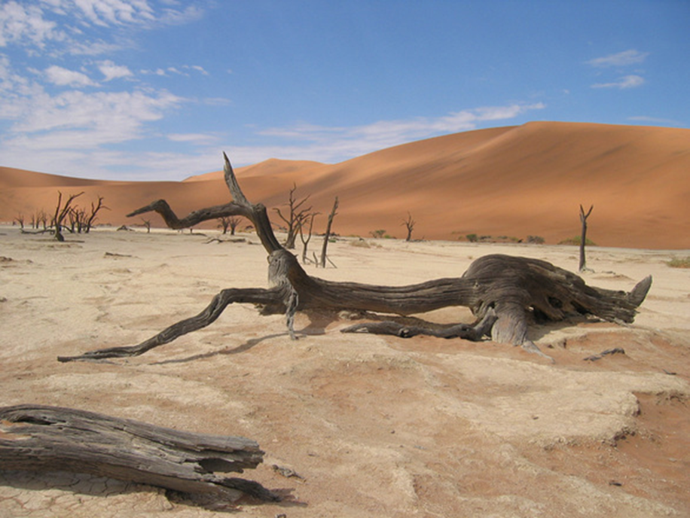
wat is dood?
5 februari 2017
Hendrik Ido Ambacht

Slide 2
De dood is een toestand waarbij een voorheen levend organisme niet meer groeit, geen metabolisme en geen actieve levensfuncties meer heeft (ademhalen, eten, drinken, denken, bewegen enzovoort).

Slide 3
…..Eigenlijk ga je dus helemaal niet 'dood‘(…)
Als iemand sterft, ziet hij zijn lichaam wegglijden. (…) de gestorvene ervaart nu dat de geest sterker is dan de materie en dat hij leeft, ook al is zijn lichaam hem ontvallen.
De reis van de ziel na de dood: van de ene wereld naar de andere…

Slide 4
De ziel is onsterfelijk (…) De zielen van de gestorven mensen leven na de dood verder met verstand en bewustzijn. Zij, die in Christus sterven, sterven niet als de anderen, maar ontslapen. Zij gaan van het aardse leven naar het hemelse leven, direct na het lichamelijk sterven.

Slide 5
De Bijbel vertelt ons dat een mens na zijn overlijden naar de hemel of de hel wordt gevoerd, afhankelijk van zijn aanvaarding of afwijzing van Christus als zijn Redder. Voor gelovigen betekent het leven na de dood een bestaan buiten het lichaam en een samenzijn met de Heer. Voor ongelovigen zal er na de dood een eeuwige straf in de hel plaatsvinden.

